Slide 2
Korkeakoulujen yhteishaut 2024
Hakijapalvelut
Hakukoordinaattori Auli Karjalainen

Slide 3
Korkeakoulujen yhteishaut 2024
Kevään ensimmäinen yhteishaku
3. - 17.1.2024
Kevään toinen yhteishaku
13. – 27.3.2024
Syksyn yhteishaku​
28.8. – 11.9.2024
Hakulomake on mobiilikäyttöinen. Hakeminen ei vaadi kirjautumista Oma Opintopolku –palveluun. Hakija voi muokata hakulomakettaan hakuaikana.
Liitteet ladataan hakulomakkeelle. Lomake ohjaa.
Notes:
Kaksi erillistä yhteishakua. Hakija voi hakea molemmissa yhteishaussa, 6 hakukohdetta / haku. Voi vastaanottaa vain yhden kk-paikan.
Hakulomake on hakijakohtainen (yhteiset osiot + korkeakoulukohtaiset lisäkysymykset, jotka määräytyvät valittujen hakukohteiden mukaisesti)

Slide 4
Korkeakoulujen kevään 1. yhteishaku
3.– 17.1.2024
Haussa vieraskieliset koulutukset sekä Taideyliopiston koulutukset.
Ei hakukohteiden priorisointia. Hakija voi valita kuusi hakukohdetta.
voi tulla hyväksytyksi kaikkiin hakukohteisiin
voi vastaanottaa vain yhden korkeakoulupaikan samana lukukautena alkavasta koulutuksesta
Uutta 1. haussa: International UAS Exam kielitodistus, biopassi

Slide 5
Kareliassa haussa
International Business (Tradenomi AMK)
Industrial Management (Insinööri AMK)
Information and Communication Technology(Insinööri AMK)
Sustainability Management UUSI (Insinööri, ylempi AMK)

Slide 6
Karelian opiskelijavalintatavat
International Business, Industrial Management
Todistusvalinnat (yo ja ammatillinen)
International UAS Exam –valintakoe
SAT–testivalinta.
Information and Communication Technology
Valintakurssi
Sustainability Management, Master Degree of Technology
Ennakkotehtävä ja haastattelu
www.UASinfo.fi
Ammattikorkeakoulujen englanninkielinen tiedotussivu: Valintaperusteet, valintavat, tietoa englanninkielisistä koulutuksista.

Slide 7
Kevään 2. yhteishaku
13.– 27.3.2024​
haussa suomen- ja ruotsinkieliset koulutukset
tarvittavat liitteet hakulomakkeelle viimeistään 3.4.
valintakokeen yksilölliset järjestelypyynnöt 3.4. mennessä sen amk:n hakijapalveluihin, jonne hakija on ilmoittautunut valintakokeeseen.

Slide 8
Karelian uudet suomenkieliset hakukohteet
Tradenomi (AMK), Y-akatemia
15 aloituspaikkaa
Medianomi (AMK), Y-akatemia
10 aloituspaikkaa
Valitapa: Ennakkotehtävä ja haastattelu.

Slide 9
Kevään 2. yhteishaun valintatavat
Todistusvalinnat
ammatillinen perustutkinto
ylioppilastutkinnot
AMK-valintakoe
27. – 31.5.2024 Valintakoe Kareliassa 28. – 29.5.2024
AMK-valintakokeen pisteet muuttuneet jo syksyn -23 hakuun.
Lisäksi
Valintakurssi: liiketalous monimuoto, tietojenkäsittely, konetekniikka, talotekniikka, rakennustekniikka
Oma valintakoe: medianomi päivätoteutus, medianomi Y-akatemia, tradenomi Y-akatemia

Slide 10
Ketkä mukana todistusvalinnoissa?
Ammatillinen perustutkinto, joka on suoritettu 1.8.2015 jälkeen
Keväällä 2024 valmistuvat hakijat
Ammatillisessa todistusvalinnassa ovat mukana hakijat, joiden tarvittavat suoritustiedot sekä tutkintosuorituksen vahvistuspäivämäärä ovat tallennettuna KOSKI-palveluun 13.5.2024 mennessä.
IB-ylioppilaat: ennakkoarvioinnit tallennettava hakemukselle 3.4.2024 mennessä
Hakukeväänä valmistuvien IB/EB lopulliset arvosanat 11.7.2024
Ylioppilaat: tiedot saadaan suoraan YTL:stä.
Todistusvalintojen pisteytysmallit: ammattikorkeakouluun.fi
Notes:
Toisessa yhteishaussa, todistusvalinnassa huomioidaan ylioppilastutkinnot ja kv-yo-tutkinnot (IB, EB, RP/DIA) sekä ammatillisesta perustutkinnot, jotka on suoritettu 1.8.2015 jälkeen. Ammatillisten tutkintojen arvosanat tulee olla tallennettu Koskeen 16.5. mennessä. Todistusvalinnan tulokset julkaistaan 27.5.2024 mennessä.
Ylioppilastutkinnosta huomioidaan äidinkieli, matematiikka ja vieras/toinen kieli kaikilta + lisäksi kaksi parasta pisteitä tuottavaa reaalia/vierasta kieltä.
Ammatillisista tutkinnoista huomioidaan kolmen yhteisen tutkinnon osan arvosanat eli viestintä- ja vuorovaikutus osaaminen, matemaattis-luonnontieteellinen osaaminen sekä yhteiskunta- ja työelämäosaaminen) sekä painotettu keskiarvo.

Slide 11
AMK-valintakoe 27. – 31.5.2024
Hakija valitsee hakulomakkeella valintakokeen suorituspaikan ja päivän. Valinta on sitova.
Valintakoepaikat täyttyvät ilmoittautumisjärjestyksessä –> kannattaa hakea ajoissa!
Koe suoritetaan omalla kannettavalla tietokoneella
Kutsua kokeeseen ei lähetetä. QR-koodi lähetetään koetta alustavalla viikolla hakijan sähköpostiin sekä tekstiviestillä. Viestissä kerrottu hakijan valitsema valintakoepaikka ja aika, sekä ohjataan tutustumaan tarkemmin valintakoeohjeisiin, laitteistovaatimuksiin ym. Ammattikorkeakouluun.fi –sivulla.
Ammattikorkeakouluun.fi –sivustolta löytyvät kaikki valintakokeeseen liittyvät ohjeet!

Slide 12
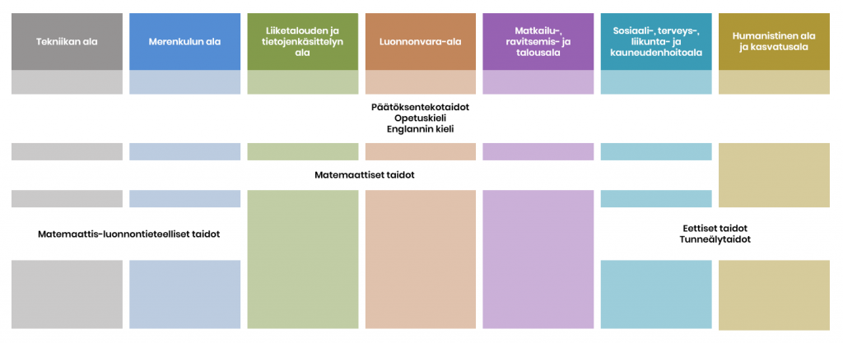
AMK-valintakokeen rakenne
Lähde: ammattikorkeakouluun.fi

Slide 13
Valintojen jälkeen
Valinnan tulokset julkaistaan Oma Opintopolku –palvelussa.
Todistusvalinnat julkaistaan 27.5.2024 mennessä.
1. yhteishaku tulokset julkaistaan 31.5.2024 mennessä
Opiskelupaikan voi ottaa vastaan kun tulos on julkaistu, ei jonotusmahdollisuutta.
2. yhteishaku 4.7.2024 mennessä​ > opetushallituksen sähköinen tuloskirje
Opiskelupaikan voi ottaa vastaan, kun ylimmän hakutoiveen valinta on julkaistu​.
Oma Opintopolussa on linkki AMK-valintakokeen osiokohtaisiin pisteisiin.
Lisäksi omat vastaukset voi käydä katsomassa siinä amk:ssa, missä tehnyt kokeen. Aika varattava etukäteen.
Opiskelupaikan vastaanotto 11.7.2024 klo 15.00 mennessä. Varasijalta valitulla paikan vastaanottoaikaa 7 vuorokautta.
Varasijoilta ottaminen ja jonotus päättyvät 6.8.2024.

Slide 14
Muitakin väyliä on…
Avoimen polkuopiskelu (30 op Riverian väyläopiskelijat ja kv-koulutukset/45 op suomenkieliset koulutukset)
Väyläopiskelu lukion suorittaneille Väyläopinnot, (15 op), voi aloittaa viimeistään vuoden sisällä lukiosta valmistumisen jälkeen)Lisätiedot lukioväylästä: katja.vayrynen@karelia.fi
Polku- tai väyläopinnot suoritettuaan voi hakea Avoimen väylän erillishaussa tutkinto-opiskelijaksi ilman valintakoetta.
Muita erillishakuja:
Fast Track – sairaanhoitajakoulutus lähihoitajille, haku tammikuussa 2024
Kv-koulutusten erillishaku tammi-helmikuu 2024

Slide 15
Ota yhteyttä
hakijapalvelut@karelia.fi
050 361 1871, 050 560 9845,
050 408 8429
Kiitos ☺

Slide 16
Jätä hyvä jälki.

